Slide 1
一周工作汇报
人机交互
樊捷明
方向：
姓名：

Slide 2
实验结果
迁移学习
3. 下周工作安排

Slide 3
一、实验结果
参考了A novel approach of decoding EEG four-class motor imagery tasks via scout ESI and CNN论文中数据预处理的方法，并加入了去除60Hz交流电工频干扰以及使用带通滤波去除高频噪声和低频漂移。
得到训练集67474项，测试集7598项。
由于取样频率为160Hz，每个event长度约为4s，去每个event前1s与后3s，每一项数据长度为640。

Slide 4
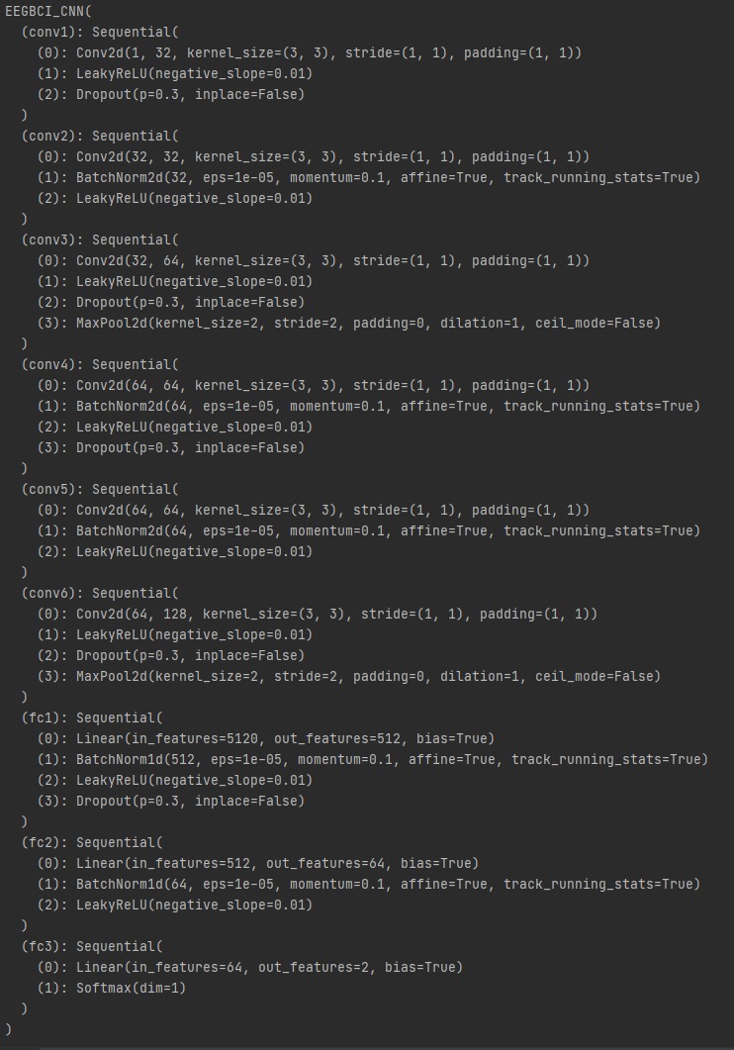
一、实验结果
分别搭建了CNN，RNN以及CNN和RNN组合3种网络结构。

Slide 5
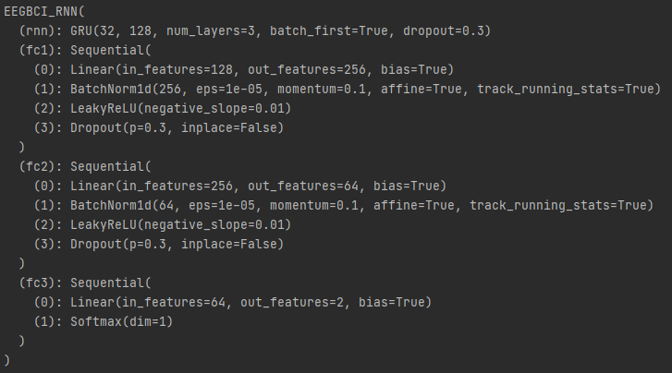
一、实验结果
分别搭建了CNN，RNN以及CNN和RNN组合3种网络结构。

Slide 6
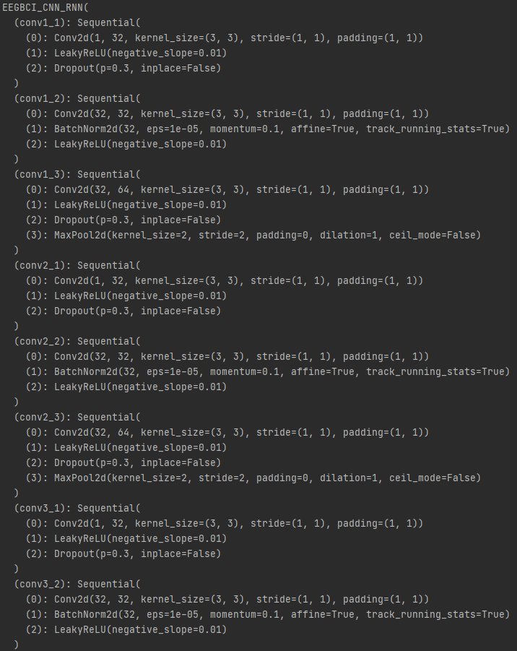
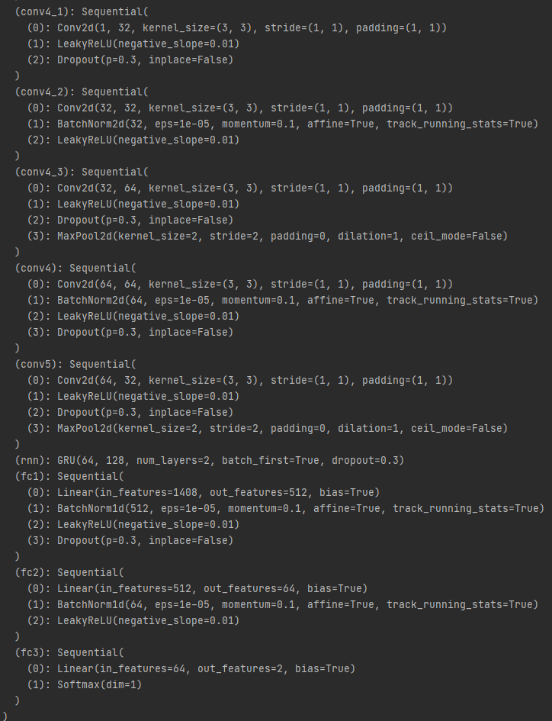
一、实验结果
分别搭建了CNN，RNN以及CNN和RNN组合3种网络结构。

Slide 7
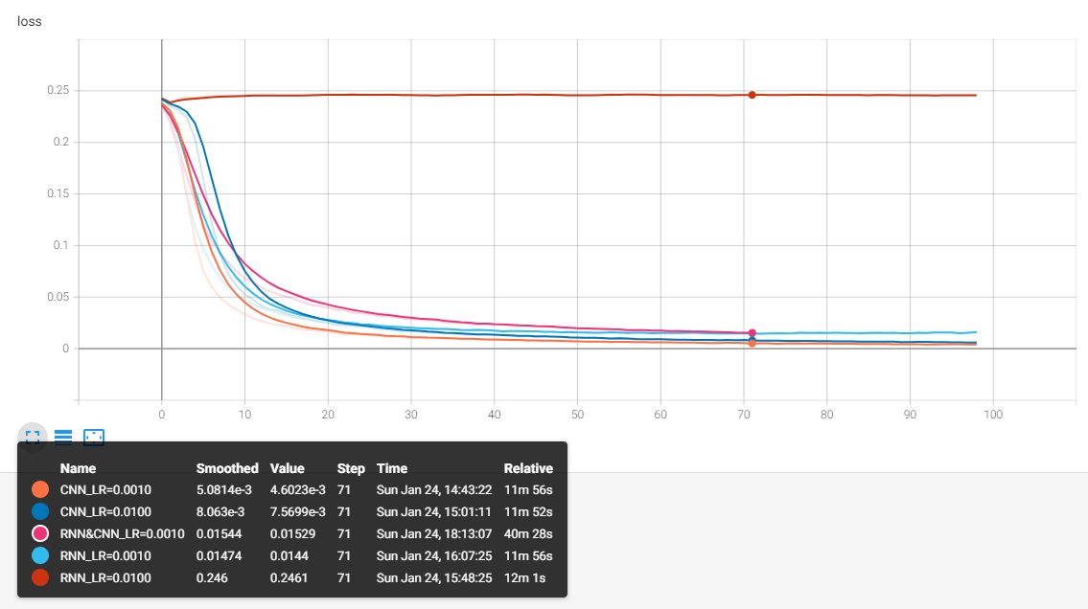
一、实验结果

Slide 8
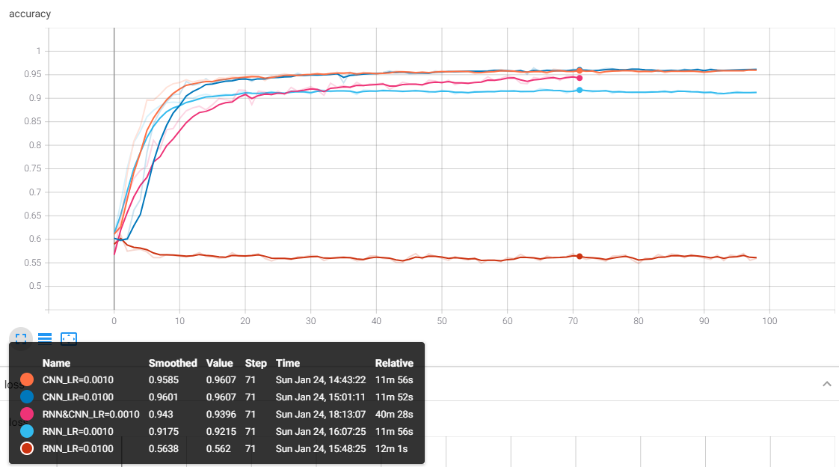
一、实验结果

Slide 9
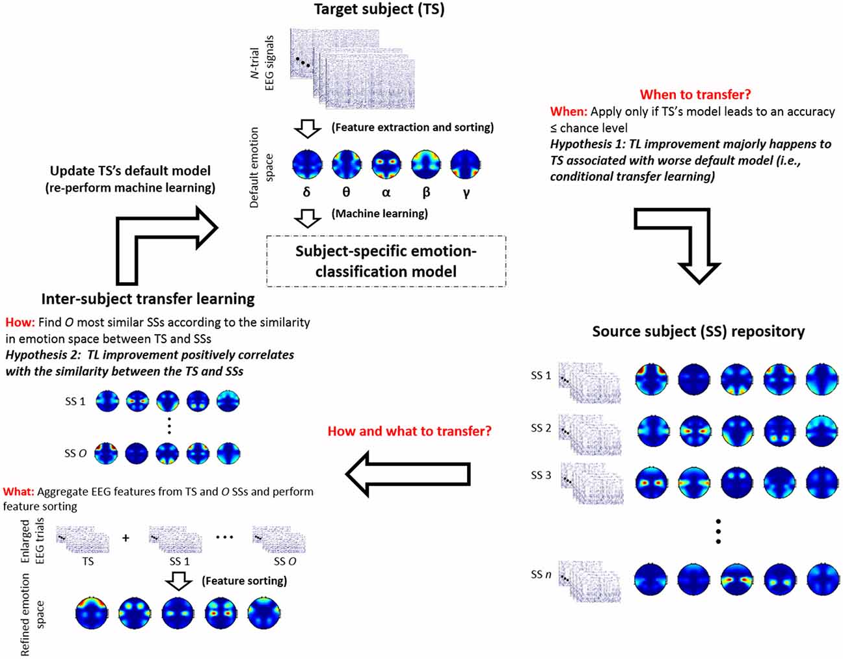
二、迁移学习
论文：
Improving EEG-Based Emotion Classification Using Conditional Transfer Learning
提出了Conditional Transfer Learning。

Slide 10
三、下周工作安排
读取我们采集的数据
运用迁移学习将当前模型迁移到我们采集的数据上
阅读论文

